Slide 1
PROJEKTAS ,,SVEIKATA VISUS METUS 2023“ KOVO MĖNESIO IŠŠŪKIS
,, Žmogus tampa labai drąsus,
kai yra užtikrintas kad jį myli. “
(Sigmund Freud)

Slide 2
KAS YRA MEILĖ? (Kalba grupės ,,Saulytė“ vaikai)
- Meilė, kai daliniesi. ( Lukas 5 m.)
Meilė yra tada, kai atsiprašai pats. ( Ugnė 5 m. )
Meilė būna, kai apkabinimą duodi. ( Ignas 5 m.)
Meilė kaip širdelė. Raudona. ( Aronas 5 m.)
Aš visus myliu. Mamą, tėtį, močiutę, senelį ir dar save. ( Izabelė 5 m.)
Meilė yra jausmas. ( Elija 5 m.)
Meilė yra, kai draugauji ir nesipyksti. Kai duodi žaislus draugui. ( Rusnė 4 m.)

Slide 3
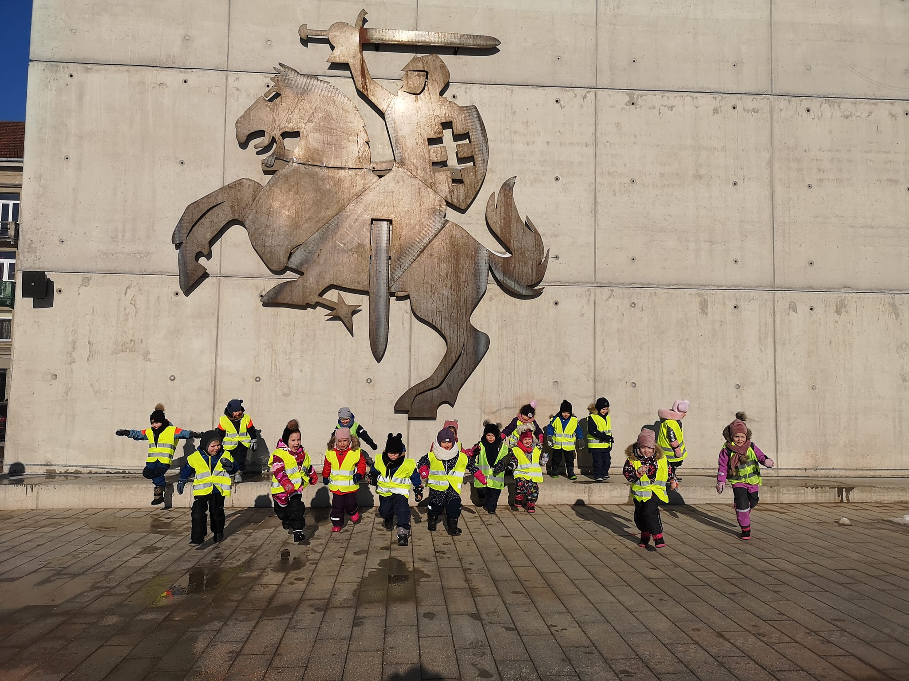
Grupės ,,Saulytė“ vaikai sako, kad apkabinimas yra meilė. O jeigu jautiesi mylimas, tuomet viskas tampa įmanoma!

Slide 4
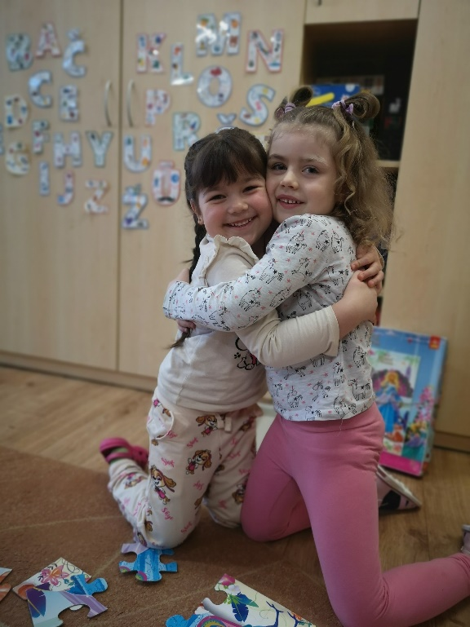
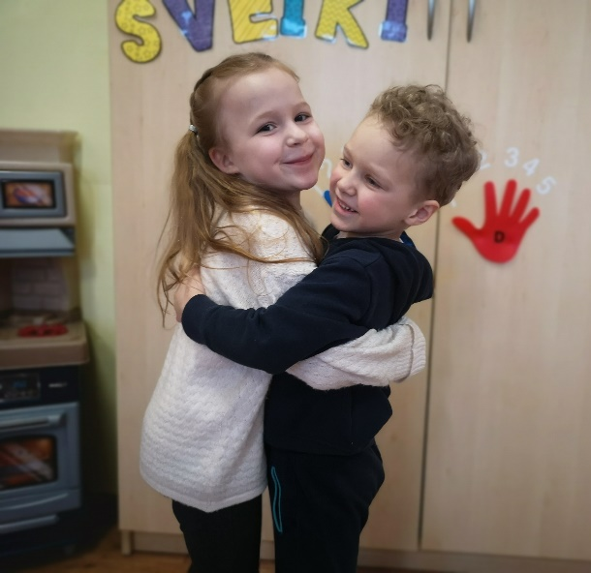
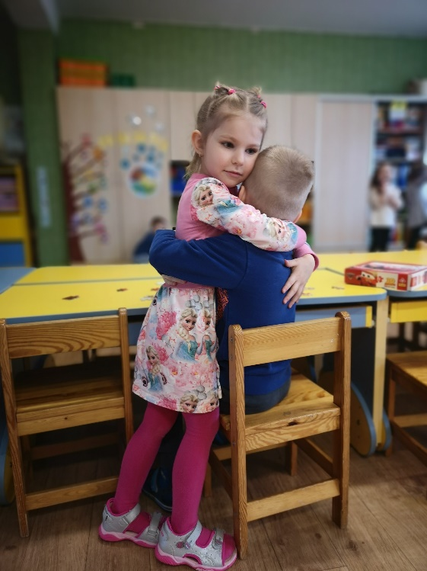
Tai gal apsikabinkime?

Slide 5
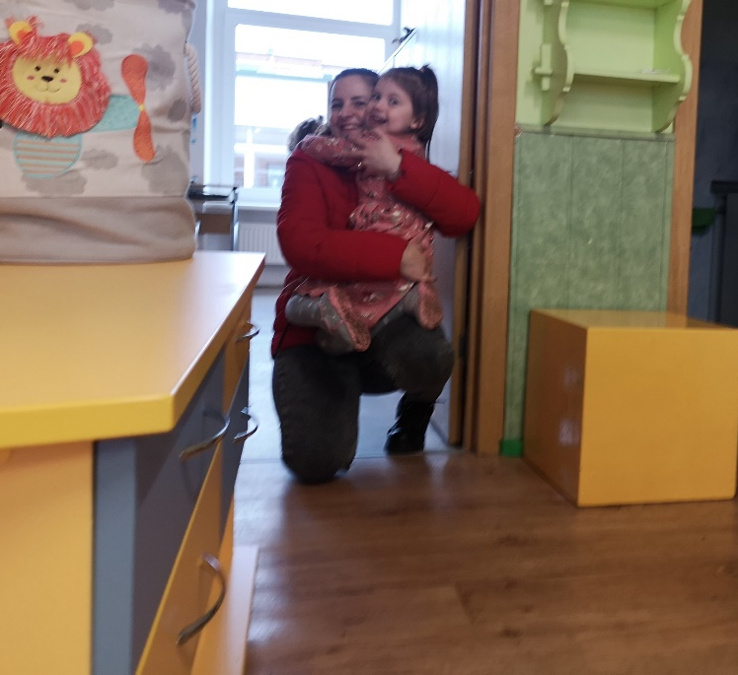
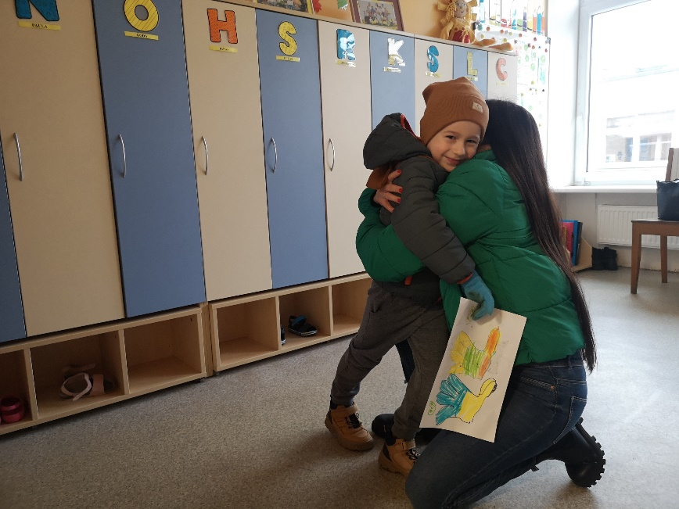
Mama, apsikabinkime?

Slide 6
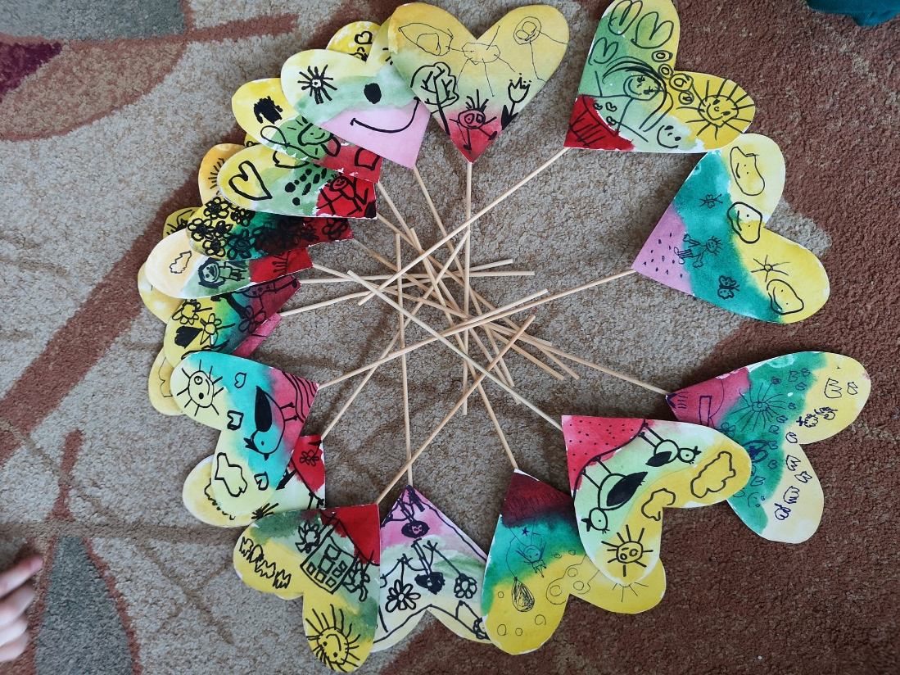
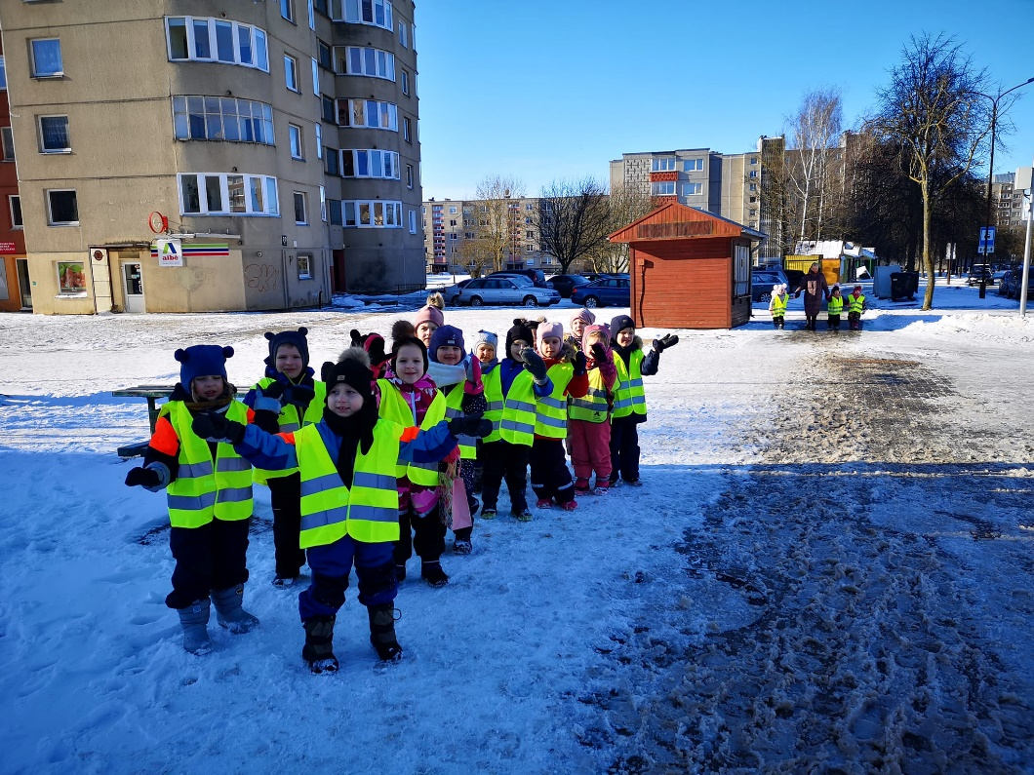
Esame labai myli ir pakankamai drąsūs. Mokomės parodyti dėmesį kitiems. Keliavome į žygį, kurio metu Šiaulių mieste sutiktiems senjorams dovanojome savo pagamintas ŠIRDELES.

Slide 7
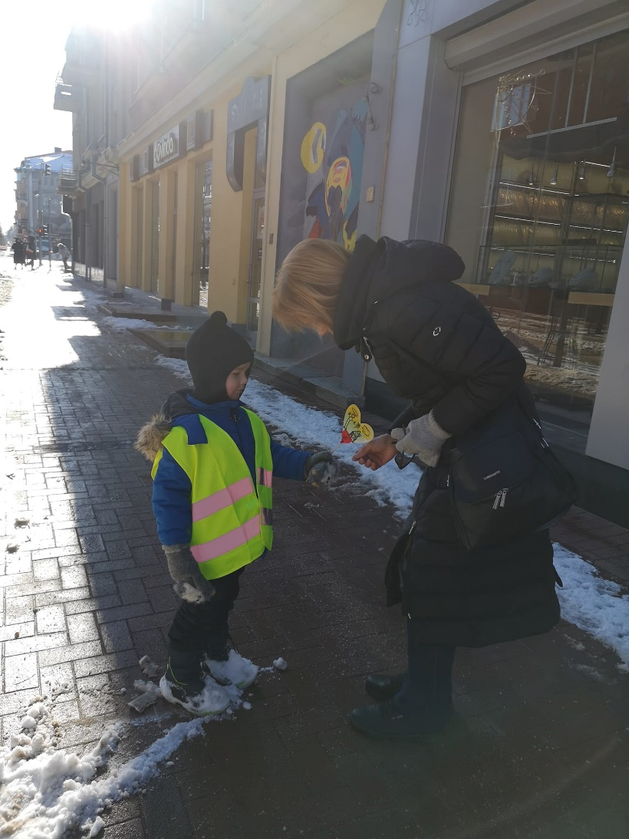
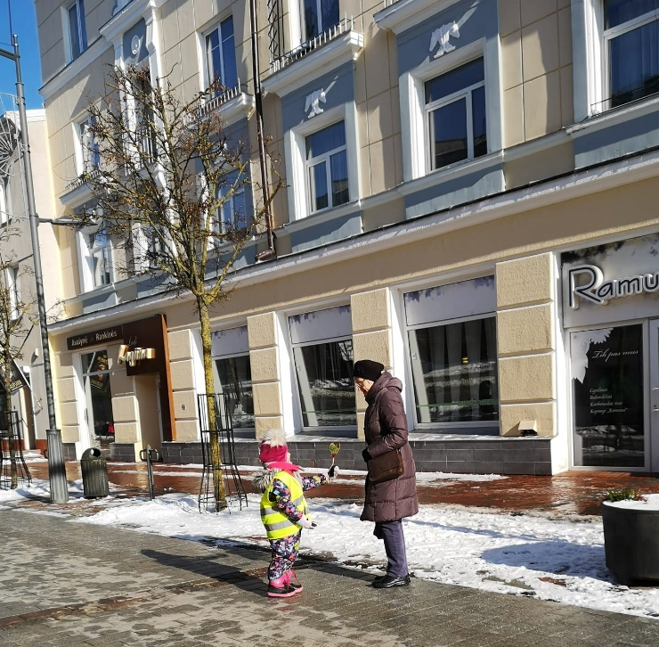
,,Laba diena - čia Jums! Gražios dienos!“

Slide 8
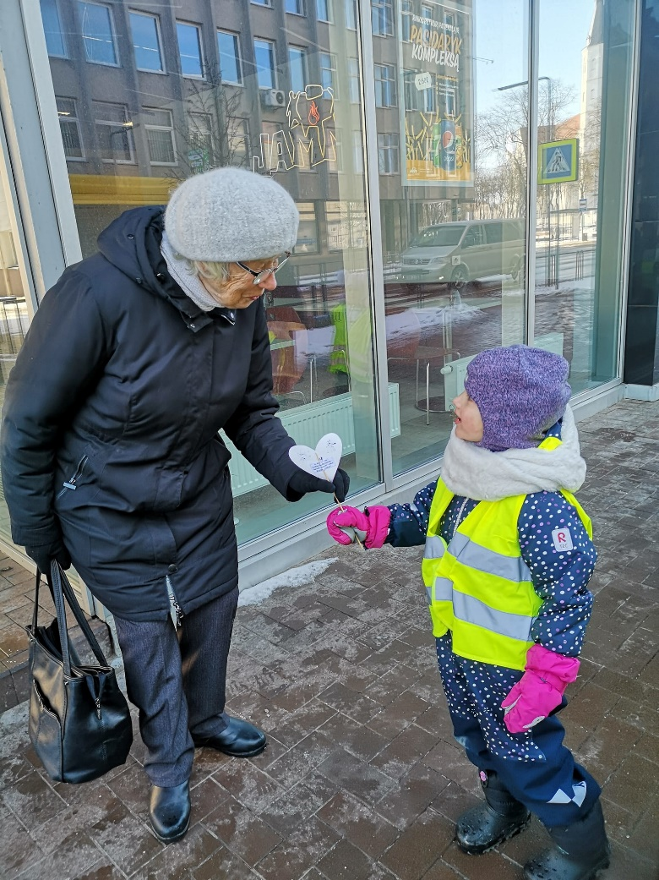
,,Laba diena - čia Jums! Gražios dienos!“

Slide 9
Kovo mėnesio iššūkį priėmė Sveikatos komanda ,,Sveikatukai“
Grupės ,,Saulytė“ vaikai ir mokytoja Justina Jokubaitientė

